Slide 1
«Мы памяти этой верны»
Ильина Надежда Александровна
Республика Хакасия. Город Абакан, МБДОУ «ЦРР д/с « Сказка»
Должность: воспитатель
nadia-wais@mail.ru

Slide 2
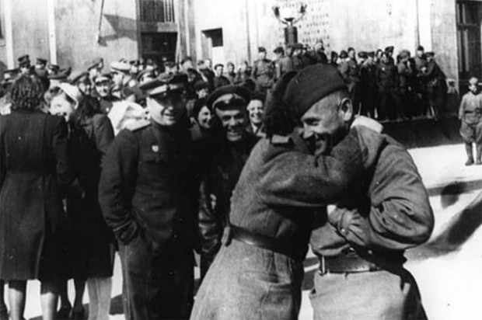
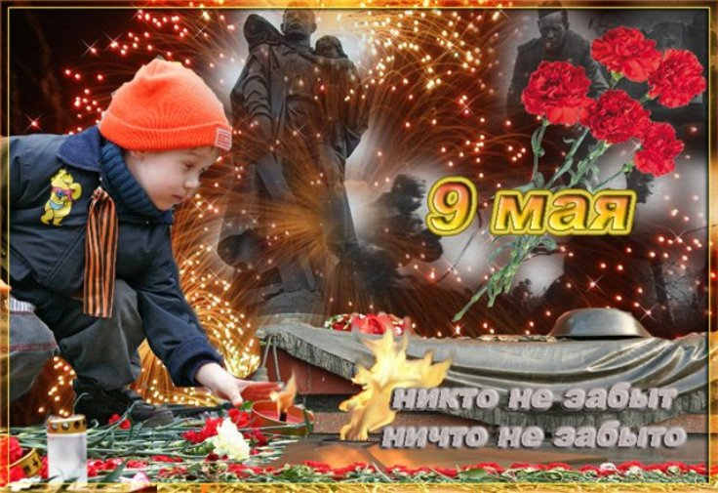
Цель:
• Закрепить знания детей о том, как защищали свою страну русские люди в годы Великой Отечественной войны, как живущие помнят о них.
• Воспитывать уважение, любовь и благодарность к людям, защищающим Родину от врагов, ветеранам войны, заботиться о них.

Slide 3
ВЕЛИКАЯ ОТЕЧЕСТВЕННА ВОЙНА
Вставай, страна огромная
Вставай на смертный бой
С фашистской силой темною
С проклятою ордой.
Пусть ярость благородная
Вскипает, как волна
Идет война народная
Священная война.

Slide 4
Без объявления войны…
ВЫСТУПЛЕНИЕ ПО РАДИО ЗАМЕСТИТЕЛЯ ПРЕДСЕДАТЕЛЯ СОВЕТА НАРОДНЫХ КОМИССАРОВ СОЮЗА ССР И НАРОДНОГО КОМИССАРА ИНОСТРАННЫХ ДЕЛ ТОВ. В. М. МОЛОТОВА
22 июня 1941 года …Сегодня, в 4 часа утра, без предъявления каких-либо претензий к Советскому Союзу, без объявления войны, германские войска напали на нашу страну, атаковали наши границы во многих местах и подвергли бомбежке своих самолетов наши города — Житомир, Киев, Севастополь, Каунас и некоторые другие… Красная Армия и весь наш народ вновь поведут победоносную отечественную войну за родину, за честь, за свободу… Наше дело правое. Враг будет разбит. Победа будет за нами.

Slide 5
ВЕЛИКАЯ ОТЕЧЕСТВЕННА ВОЙНА - самая крупная война в истории человечества. Слово «великий» означает, очень большой, громадный, огромный. В самом деле, война захватила огромную часть территории нашей страны, в ней участвовали десятки миллионов людей, она длилась долгих четыре года, а победа в ней потребовала от нашего народа громадного напряжения всех физических и духовных сил.
Отечественной войной она называется потому, что эта война — справедливая, направленная на защиту своего Отечества. На борьбу с врагом поднялась вся наша огромная страна! Мужчины и женщины, пожилые люди, даже дети ковали победу в тылу и на передовой.

Slide 6
По масштабам человеческих жертв и разрушений эта война превзошла все войны, которые были на нашей планете. Было уничтожено огромное количество людей. На фронтах в боевых операциях было убито свыше 20 млн солдат. В ходе Второй мировой войны погибло около 55 млн человек, из них почти половина — граждане нашей страны.
Ужас и потери Второй мировой войны объединили людей в борьбе против фашизма, и поэтому огромная радость победы охватила в 1945 году не только Европу, но и весь мир.
9 мая 1945 года для России навечно стало великой датой - ДЕНЬ ПОБЕДЫ над Фашисткой Германией.

Slide 7
Напомним, что Берлин был взят еще 2 мая, но немецкие войска оказывали ожесточенное сопротивление Красной армии еще более недели, прежде чем фашистским командованием, во избежание напрасного кровопролития было, наконец, принято решение о капитуляции.
Но еще до этого момента, Сталиным был подписан указ Президиума Верховного Совета СССР о том, что отныне 9 мая становится государственным праздником Днем Победы и объявляется выходным днем. В 6 часов утра по московскому времени, этот Указ по радио был зачитан диктором Левитаном.
Первый День Победы праздновался так, как, наверное, отмечалось очень мало праздников в истории СССР и России. Люди на улицах поздравляли друг друга, обнимались, целовались и плакали.

Slide 8
9 мая 1945 года для России навечно стало великой датой. Ради этого счастливого дня погибли миллионы человек, сражаясь за свободу России и всего мира. Мы никогда не забудем тех, кто горел в танках, кто бросался из окопов под ураганный огонь, кто грудью ложился на амбразуру, кто не пожалел своей жизни и все одолел. Не ради наград, а ради того, чтобы мы с вами, ребята, могли жить, учиться, работать и быть счастливыми!

Slide 11
Майский праздник –
День Победы
Отмечает вся страна
Надевают наши деды
Боевые ордена.

Slide 12
9 мая, вечером в Москве был дан Салют Победы, самый масштабный в истории СССР: из тысячи орудий было дано тридцать залпов.

